Slide 1

Test informatického myslenia – priebežné výsledky
Ľubomír Šnajder, Ján Guniš, Zuzana Tkáčová,
Mária Spišáková, Angelika Haneszová, Veronika Kopčová
Prírodovedecká fakulta Univerzity P. J. Šafárika v Košiciach

Slide 2
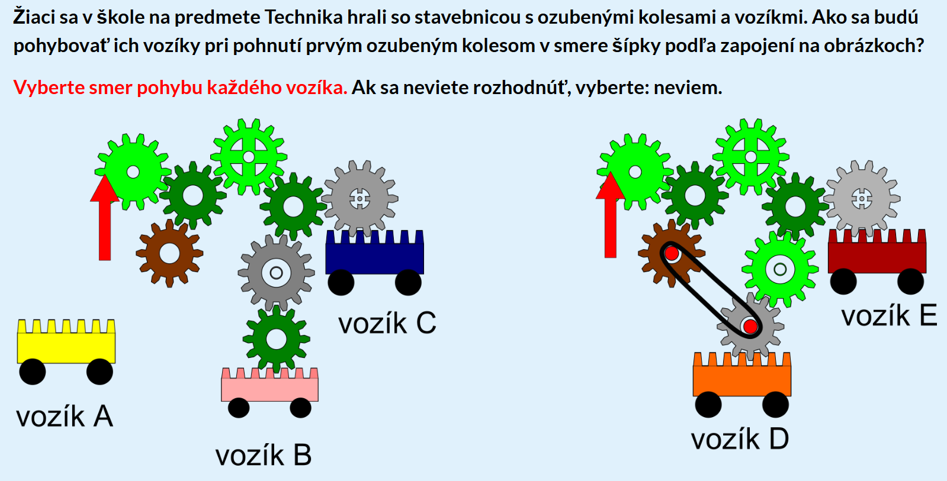

Slide 3
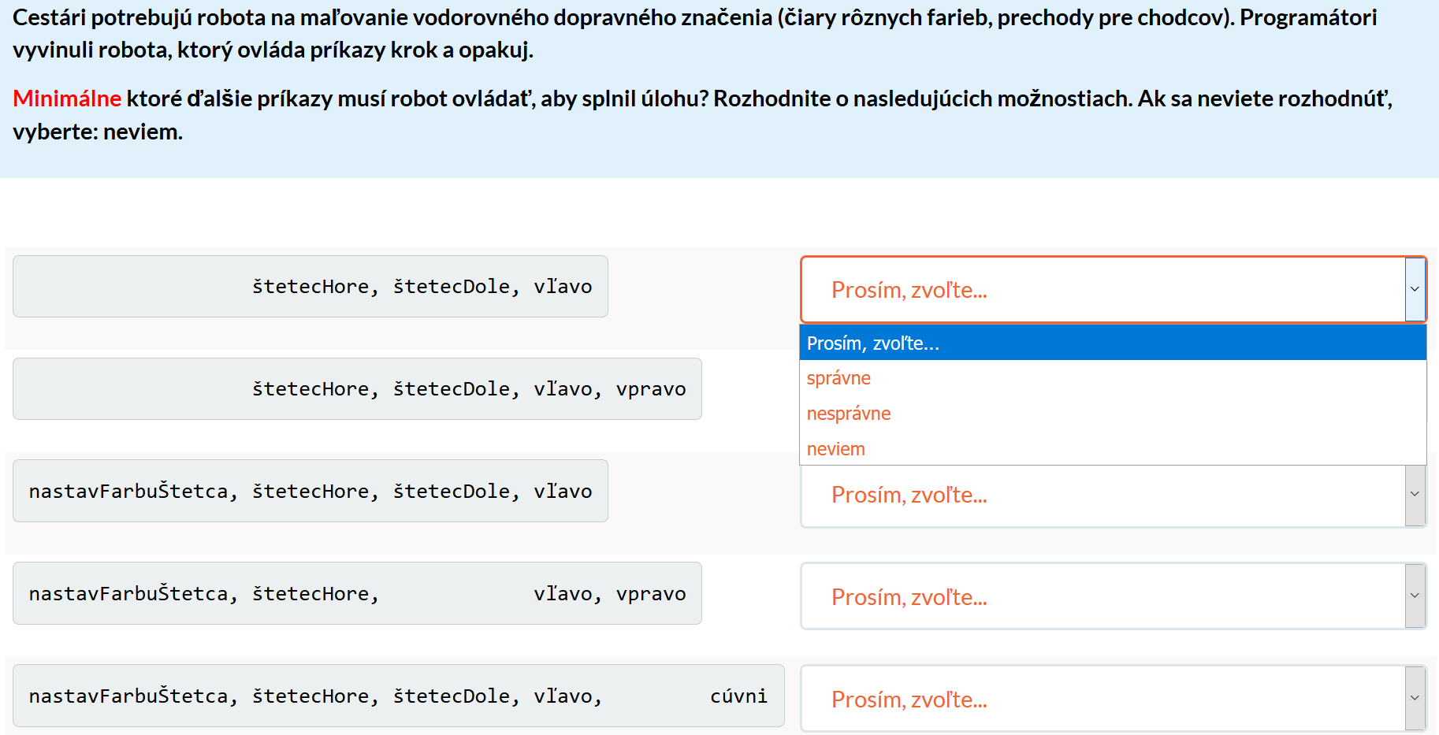

Slide 4
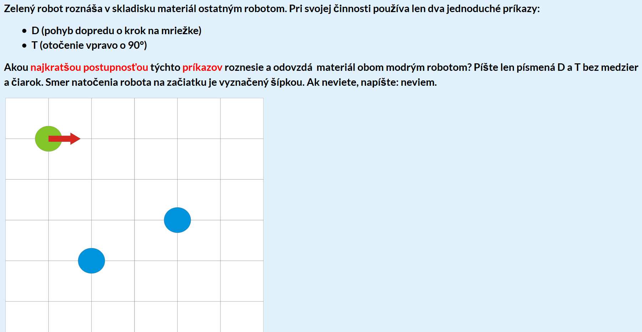

Slide 5


Spoločné znaky
Odlišné znaky

Slide 6
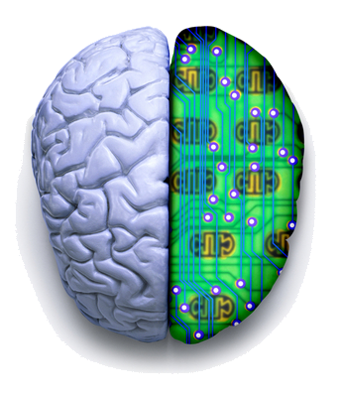
súbor schopnosti a prístupov ako formulovať a navrhovať riešenia problémov vykonateľné agentom
Computational thinking
Informatické myslenie
S. Papert → J. Wing
Výpočtové myslenie

Slide 7
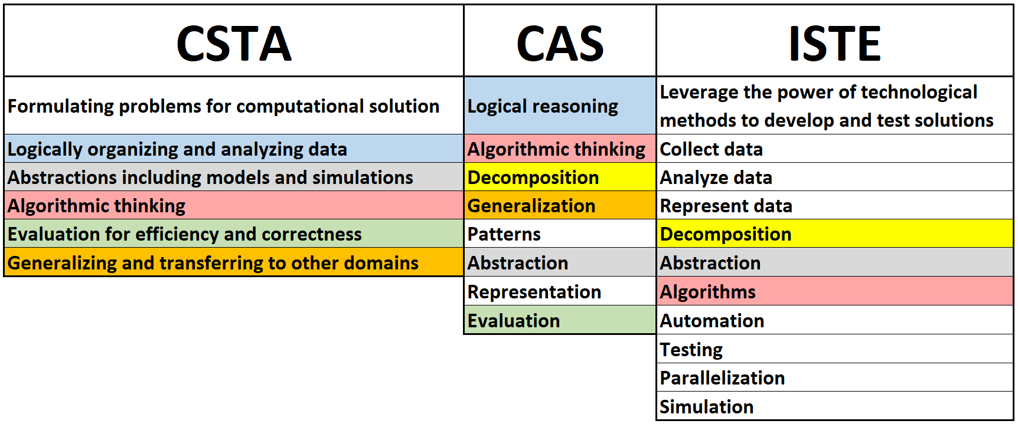
Zdroj: http://denninginstitute.com/pjd/PUBS/CACMcols/cacm-trouble-ct.pdf

Slide 8
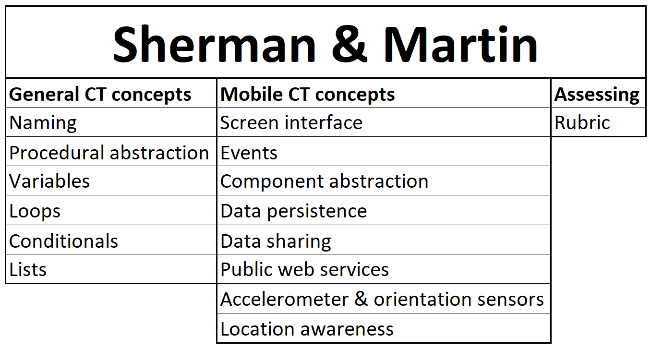
Zdroj: http://www.cs.uml.edu/~fredm/papers/p53-sherman.pdf

Slide 9
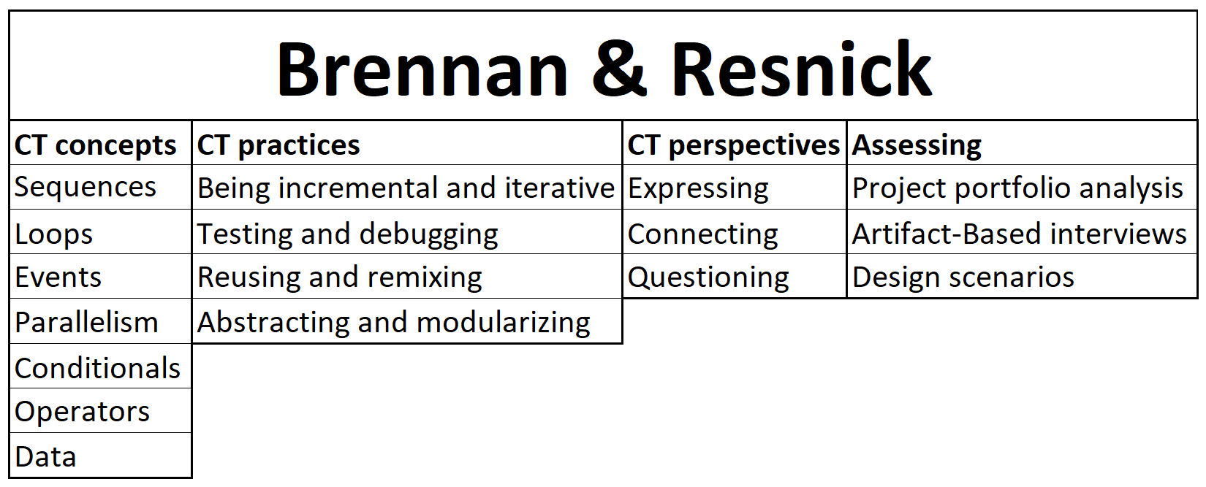
Zdroj: http://scratched.gse.harvard.edu/ct/files/AERA2012.pdf

Slide 10
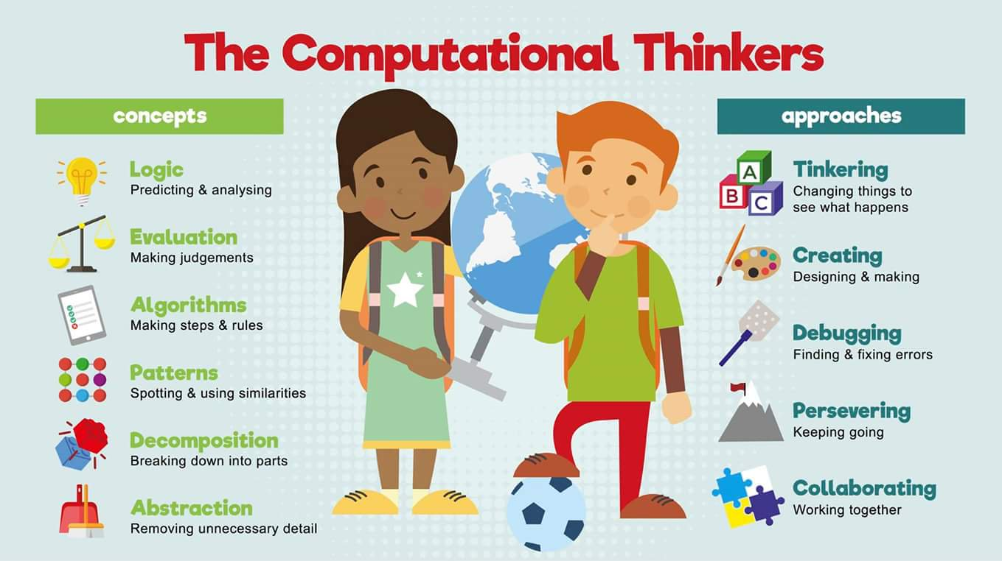


Slide 11

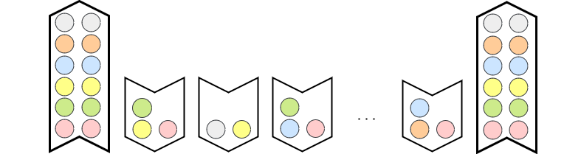
Národný projekt „IT Akadémia – vzdelávanie pre 21. storočie“
zistenie miery dopadu inovatívnych metodik na rozvoj CT
pre-test CT → metodiky rozvíjajúce CT → post-test CT

Slide 12

(LOG4)

Slide 13
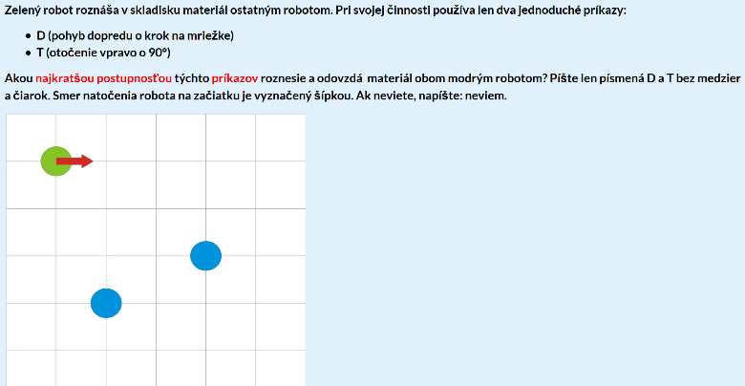
(ALG3)

Slide 14
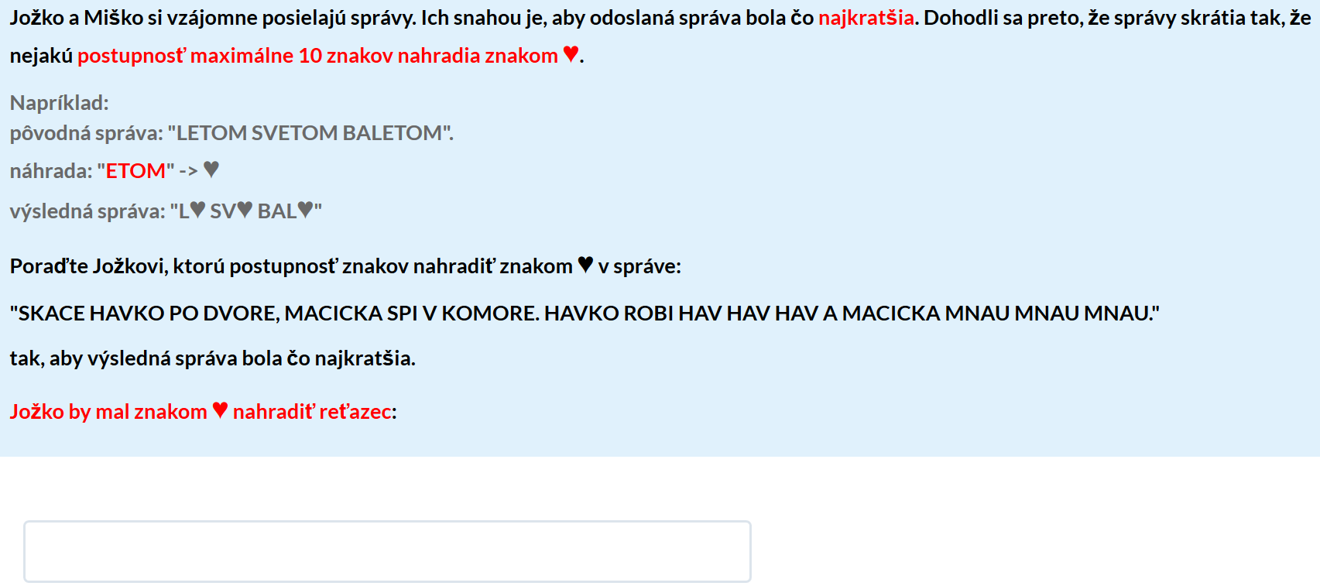
(VZO2)

Slide 15

(DEK4)

Slide 16
(VYH3)

Slide 17
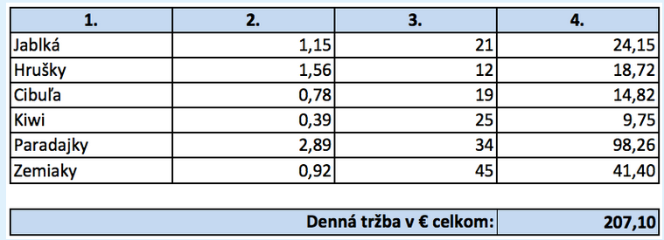
(ABS2)

Slide 18
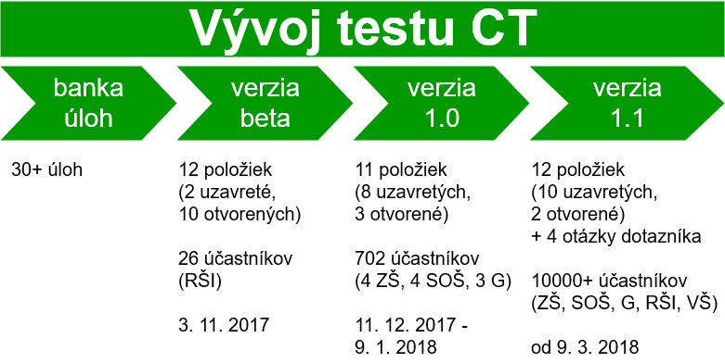

Slide 19
test CT verzia1.0 – príprava

Slide 20
test CT verzia1.0 – administrácia
Cieľová skupina: žiaci ZŠ, SOŠ a G (6 KE, 5 mimo KE)
Obdobie: 11.12. 2017 až 21.12. 2017 a 9.1.2008
Anonymné elektronické testovanie s náhodným poradím položiek a možností (bez okamžitej spätnej väzby)

Slide 21
test CT verzia1.0 – vyhodnotenie
spresnenie kritérií a vyhodnotenie každej položky a konceptu
očistenie extrémnych hodnôt (Dixonov test)
porovnanie výsledkov testu pre rôzne skupiny (Mann-Whitney test)
korelácie medzi položkami a konceptmi (Spearmanov korel. koeficient)
reliabilita testu (Cronbachov koeficient alfa)

Slide 22
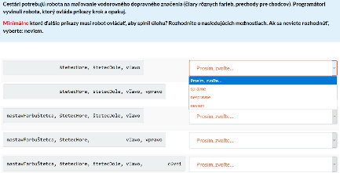

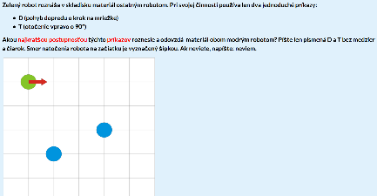
pohlavie/typ školy → skóre položiek
úspešnosť položiek okrem 7 (13,1%.): 30,5 - 57,0 %
štatisticky významné rozdiely pre položky
ch > d: 1, 4, 5, 7vyh, 8, 10, 11
SOŠ > ZŠ: 3, 4, 6
G > SOŠ, ZŠ: 7, 8alg, 9dek, 10, 11
G > ZŠ: 5
G > SOŠ > ZŠ: 8
vyrovnané položky k pohlaviu aj typu školy: 2, 9alg
1
57%
5
46,2%
8
47,9%

Slide 23
pohlavie/typ školy → skóre konceptov
štatisticky významné rozdiely pre koncepty
ch > d: log, alg, dek, vyh
G > SOŠ, ZŠ: log, alg
G > ZŠ: vzo
G, SOŠ > ZŠ: dek
G > SOŠ > ZŠ: vyh
vyrovnaný koncept k pohlaviu aj typu školy: abs

Slide 24
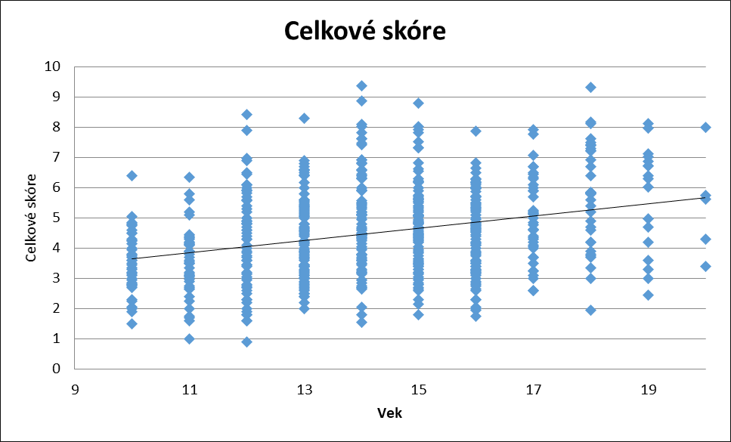
vek → skóre položiek

Slide 25
korelácie medzi položkami a konceptmi
štatistická významnosť korelácii položiek
vysoká závislosť položiek 1 ↔ 7 ↔ 8 ↔ 9
štatistická významnosť korelácii konceptov
vysoká závislosť konceptov alg ↔ dek a alg ↔ vyh
mierna závislosť konceptov vyh ↔ vzo a vyh ↔ dek

Slide 26
reliabilita testu

Slide 27
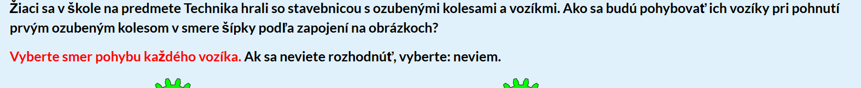
test CT verzia1.1 – príprava
doplnenie 1 položky (algoritmy)
doplnenie príkladov
zvýraznenie podstatnej informácie
doplnenie možnosti „neviem“
redukovanie zobrazovaných informácií (možností)
úprava distraktorov

Slide 28
test CT verzia1.1 – príprava
Meranie času riešenia každej položky
Rozdelenie uzavretých položiek na 5 podpoložiek
Doplnenie postojového dotazníka k programovaniu
Dávkové vyhodnotenie testu Python skriptom

Slide 29
diskusia
CT test 1.0
pohlavie: CT test vs PISA12 (PS) vs PISA15 (M, Pr, Č, Fi, KPS)
vek a typ školy: ZŠ < SOŠ < G
CT test 1.1
kvalita testu (úspešnosť položiek, korelácie konceptov, reliabilita testu)
výsledky v podskupinách populácie (... VŠ, talentovaní)
porovnanie s BOV testom

Slide 30

rozvíjať aj diagnostikovať CT
vývoj testu CT
použiteľnosť testu CT

